Slide 1
Regionalnia kuchnia w kraju związkowym Salzburg

Slide 2
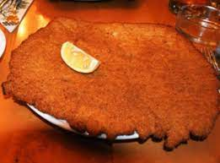
Wiener Schintzel
-Jest to potrawa podobna do Polskiego schabowego, jednakże jest robiona z mięsa cielęcego.
-Jeżeli kotlet jest robiony z innego mięsa, nazywa się go Wiener Schintzel von schwein.
-cechuje go jego wielkość, gdyż jest znany za bycie tak dużym jak talerz na którym jest podawany, jeżeli nie większy

Slide 3
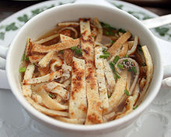
Frtittatensuppe – zupa naleśnikowa
-Jest to zupa, którą cechuje pokrojone w paski naleśniki zamiast makaronu
-sam wywar jest mięsno jarzynowy, gotowany na bazie wołowiny

Slide 4
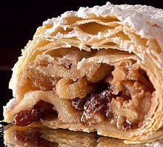
Strudel
-Jest to prawdopodobnie najpopularniejsze ciasto austriackie, zrobione z ciasta twarogowego lub ziemniaczanego
-najpopularniejszym nadzieniem jest nadzienie jabłkowe oraz wiśniowe

Slide 5
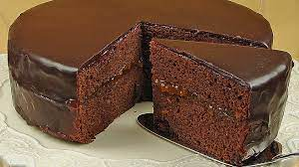
Sachertorte – Tort Sachera
-Czekoladowy tort, który składa się z czekoladowego ciasta biszkoptowego mieszanego z gorzką czekoladą oraz dżemu morelowego

Slide 6
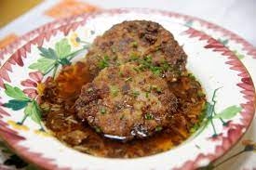
Kaspressknödel
Są to prasowane na płasko kluski z chleba kluskowego i sera
Podawane najczęściej jako dodatek do zupy lub smażone na klarowanym maśle jako danie główne z kapustą kiszoną
W Salzburgu przyrządzane są z serem piwnym

Slide 7
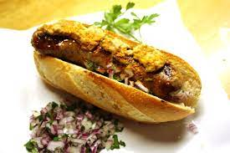
Bosna
Jest to popularny Salzburski fast food, który nie jest w żaden sposób powiązany z Bośnią i Hercegowiną
Przypomina dużego hot doga z dużą kiełbasą wieprzowego, cebulą, oraz mieszanką ketchupu oraz musztardy i proszku curry w chlebie pszennym i smażonym przed podaniem

